Slide 1
CLC Projekt Dynatrace
Jakob Mayr, Daniel Stütz
21.01.2024

Slide 2






Projektumfang

Slide 3
Microservices
Java Applikationen
Producer
Consumer
„Bad“
Producer mit fehlerhafter Maven .jar Datei
Message-Queue
NATS.IO
Monitoring
Dynatrace

Slide 4
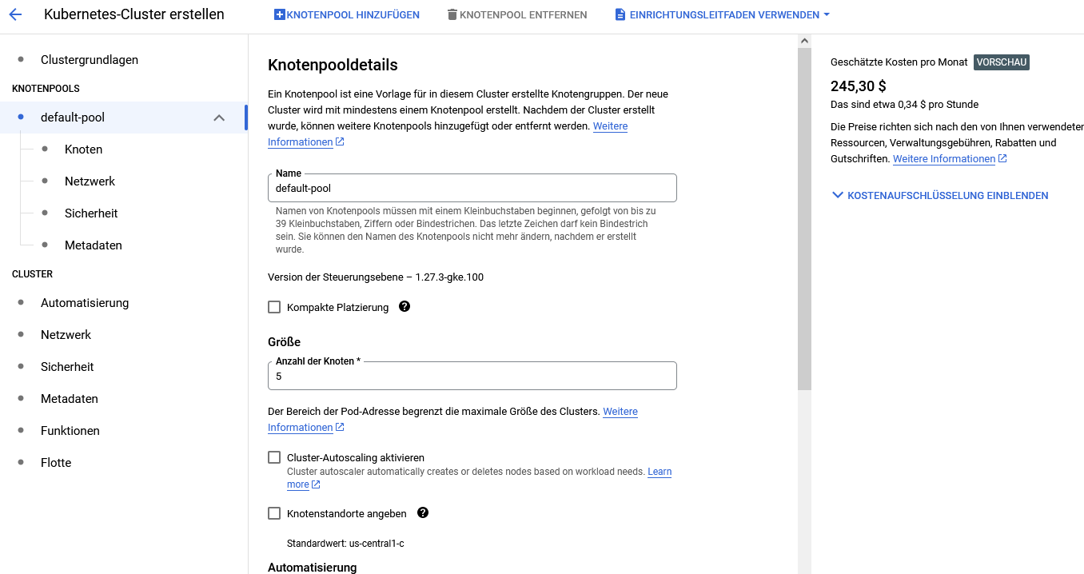
Google Kubernetes Engine (GKE)
Kubernetes cluster in google cloud erstellen

Slide 5

Google Kubernetes Engine (GKE)
Kubernetes cluster in google cloud erstellen
Deployment von NATS.IO

Slide 6
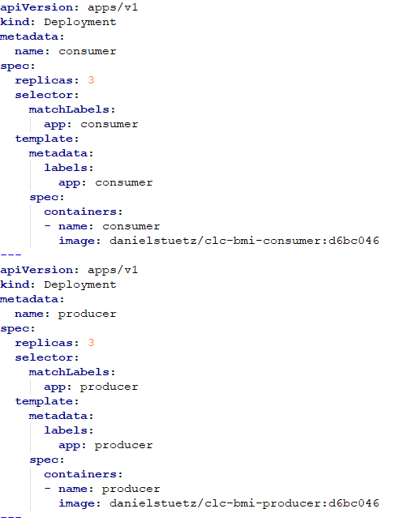

Google Kubernetes Engine (GKE)
Kubernetes cluster in google cloud erstellen
Deployment von NATS.IO
Deployment von Producer/Consumer

Slide 7
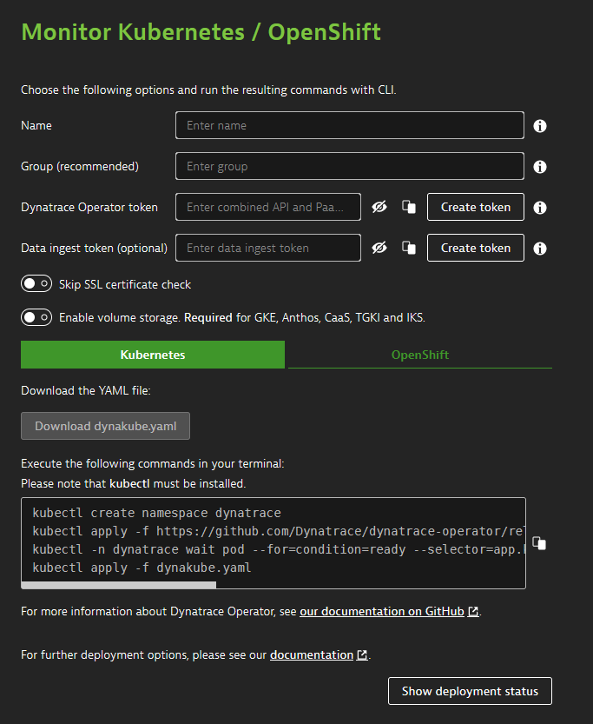
Google Kubernetes Engine (GKE)
Kubernetes cluster in google cloud erstellen
Deployment von NATS.io
Deployment von Producer/Consumer
Deployment von Dynatrace Monitoring im selben cluster

Slide 8
Probleme
„Pods nicht planbar“ → höhere Anzahl an Nodes im Cluster notwendig
Message queue nicht trivial umzusetzen → Entscheidung für NATS.io
Maven Fehlerbehandlung schwierig
Dynatrace aufsetzen problematisch („enable volume storage“)
Fehler in System einbauen schwieriger als gedacht 😉

Slide 9
Live Demo

Slide 10
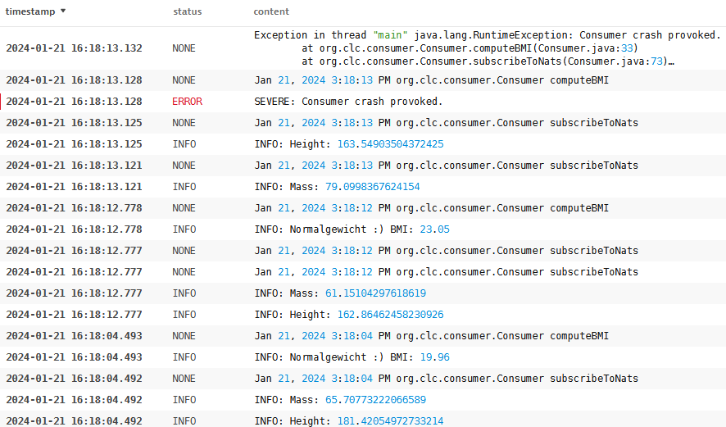
„Unhealthy“ System

Slide 11
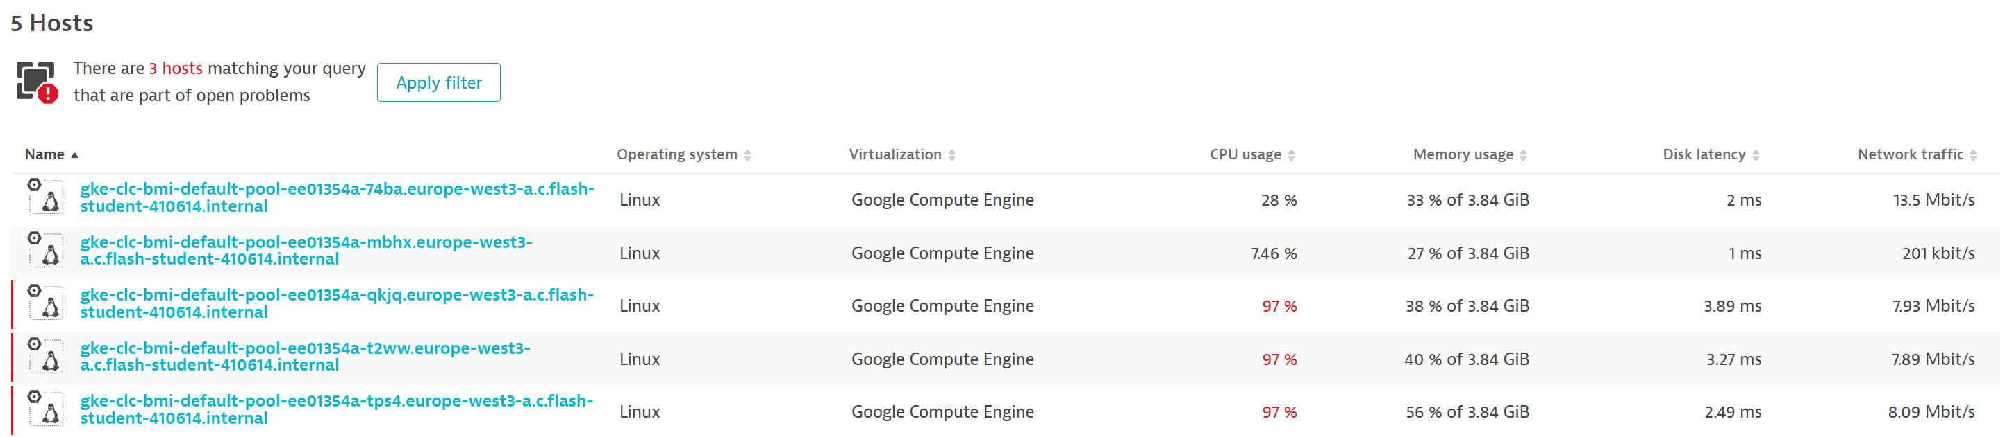

Slide 12
Quellen
https://seeklogo.com/images/D/dynatrace-logo-0B89594073-seeklogo.com.png

